Slide 1

Algoritmos y Programación I
Curso Essaya - 95.11 Clase 9 Archivos

Slide 2
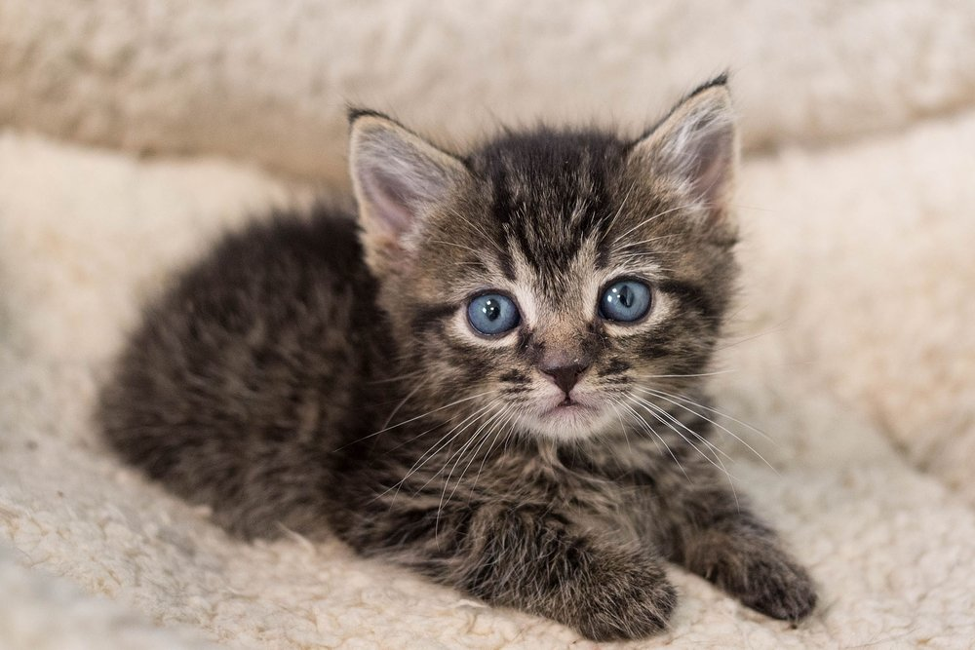

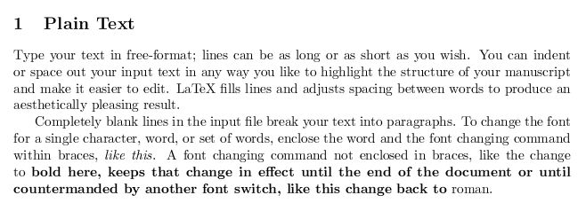
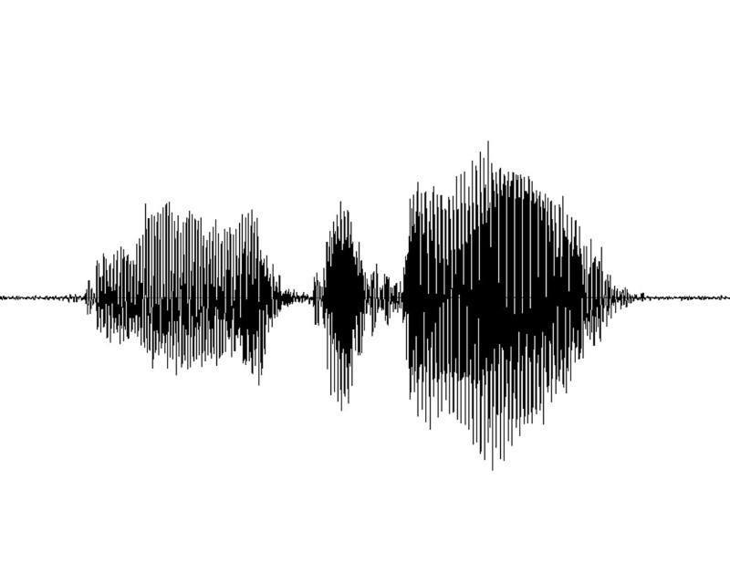
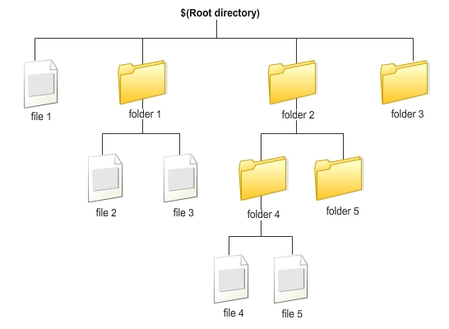
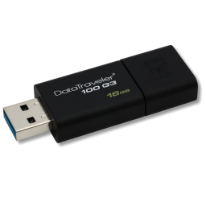


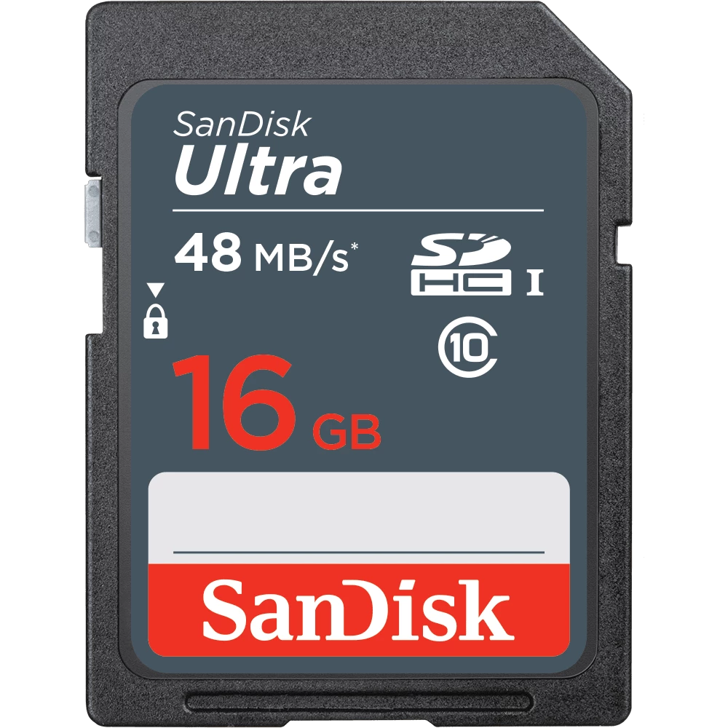

Datos
Archivo
01100101
10111011
00101101
01010010
01100101
10111011
00101101
01010010
01100101
10111011
00101101
01010010
01100101
10111011
00101101
01010010
+abstracto
Software
Sistema de
archivos
FAT
NTFS
ext4
FAT32
ISO 9660
Dispositivo de
almacenamiento
+concreto
Hardware
Medio físico
Magnético
Óptico
Estado sólido

Slide 3
Ejemplo: texto plano
Datos
Ir al super
Hacer el TP
Cargar la SUBE
Codificar
Archivo
01100101 10111011 00101101 01010010 11110101 01011110 00001001 01101100
Sistema de archivos
Usuarios
grace
tareas.txt
Ruta absoluta: /Usuarios/grace/tareas.txt

Slide 4
Ir al super
Hacer el TP
Cargar la SUBE
???
01100101 10111011 00101101 01010010 11110101 01011110 00001001 01101100

Slide 5
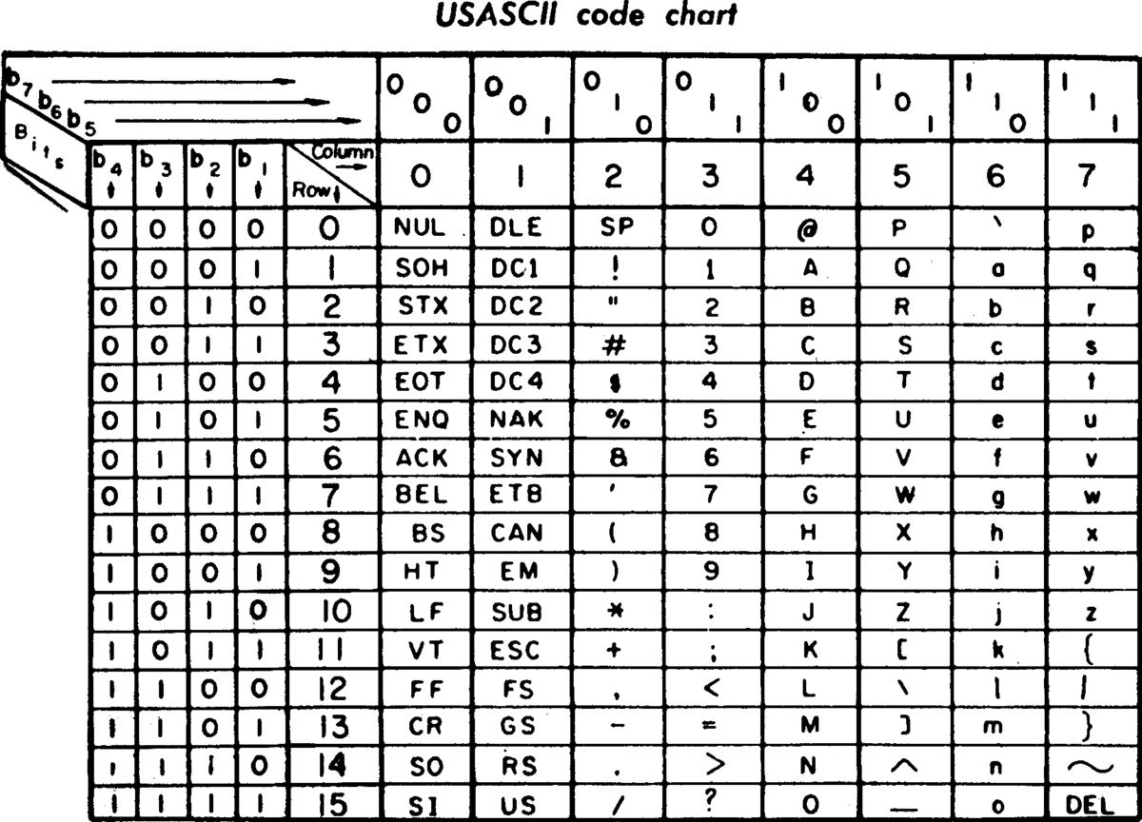
1963
7 bits por caracter
2⁷ = 128 caracteres

Slide 6
ASCII en C
stack
char c = 'h';
c
104
char d = '\n';
d
10
8 bits

Slide 7
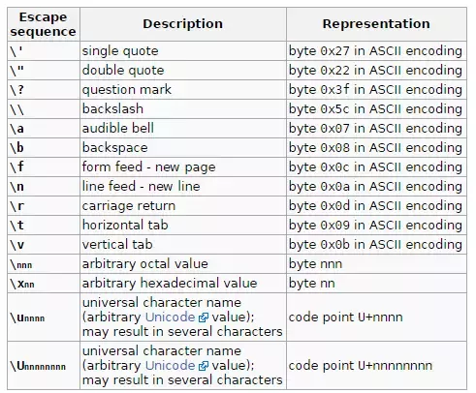
Secuencias de escape

Slide 8
bin
dec
hex
I
r
SP
a
l
SP
s
u
p
e
r
LF
H
a
c
...
SP
S
U
B
E
LF
01001001
01110010
00100000
01100001
01101100
00100000
01110011
01110101
01110000
01100101
01110010
00001010
01001000
01100001
01100011
...
00100000
01010011
01010101
01000010
01000101
00001010
73
114
32
97
108
32
115
117
112
101
114
10
72
97
99
...
32
83
85
66
69
10
49
72
20
61
6c
20
73
75
70
65
72
0a
48
61
63
...
20
53
55
42
45
0a
Ir al super
Hacer el TP
Cargar la SUBE
39 bytes (codificado en ASCII)
(en Linux)

Slide 9
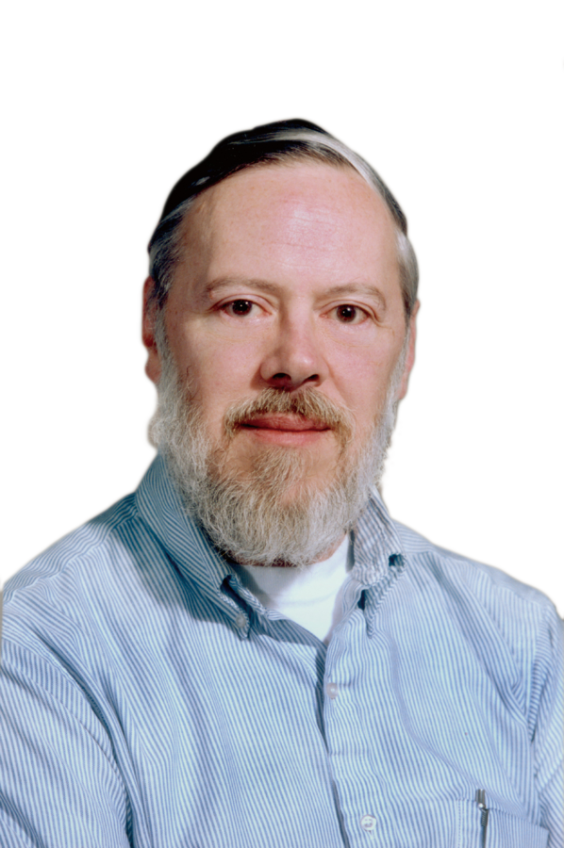


¿Cómo representamos el fin de línea?
Unix
LF ('\n')
Macintosh
CR ('\r')
DOS / Windows
CR-LF ('\r\n')

Slide 10

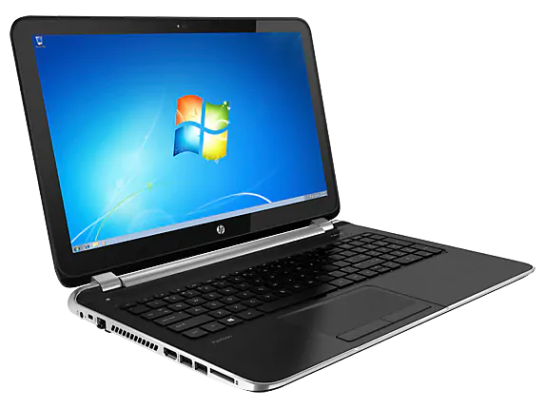
Ir al super
Hacer el TP
Cargar la SUBE
01100101
10111011
00101101
01010010
11110101
01011110
00001001
01101100
...
Ir al super�Hacer el TP�Cargar la SUBE�
Unix
Windows

Slide 11
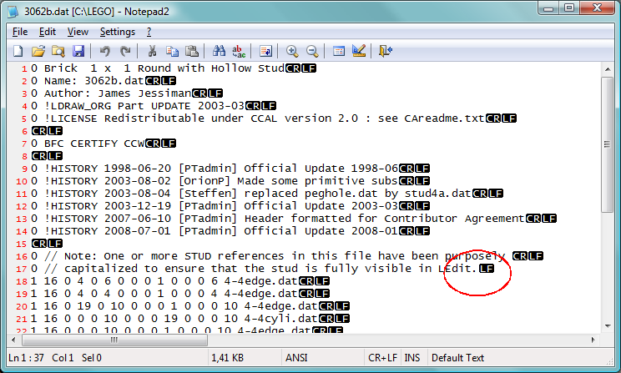

Slide 12
Ir al súper
Hacer el TP
Cargar la SUBE
???
01100101 10111011 00101101 01010010 11110101 01011110 00001001 01101100

Slide 13
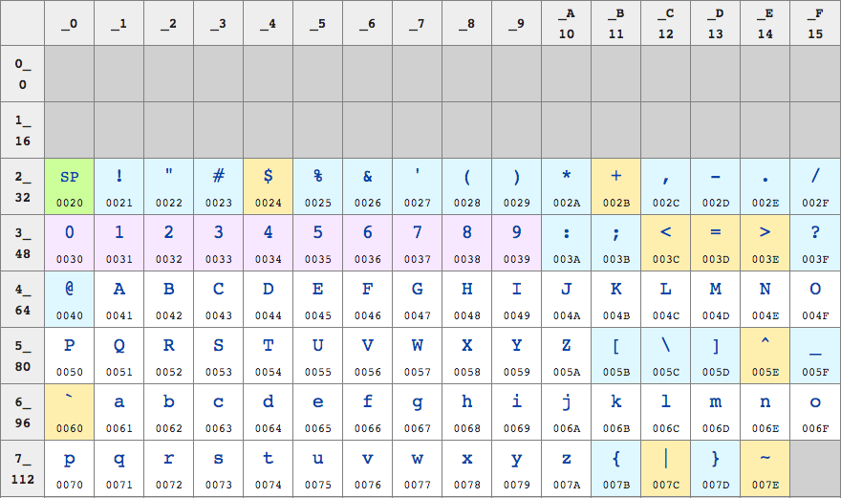
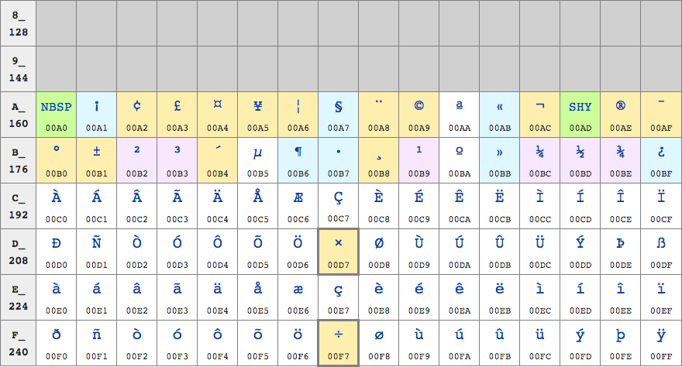
ASCII
ISO 8859-1 (latin1)

Slide 14
ISO 8859-1 (latin1)

Slide 15
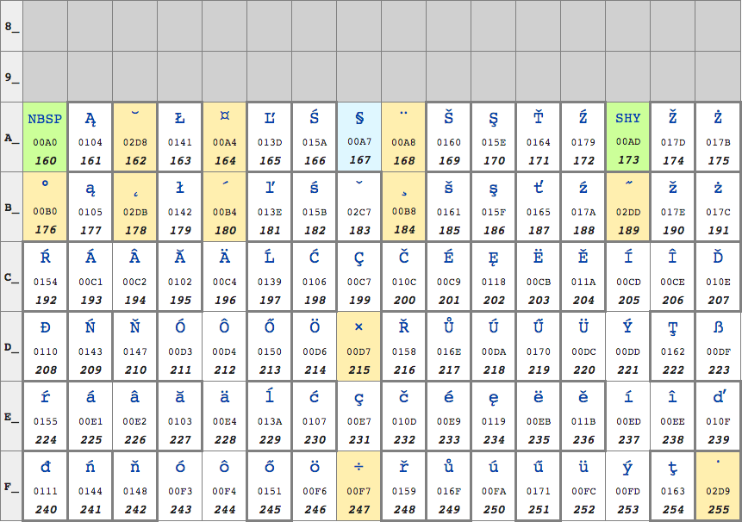
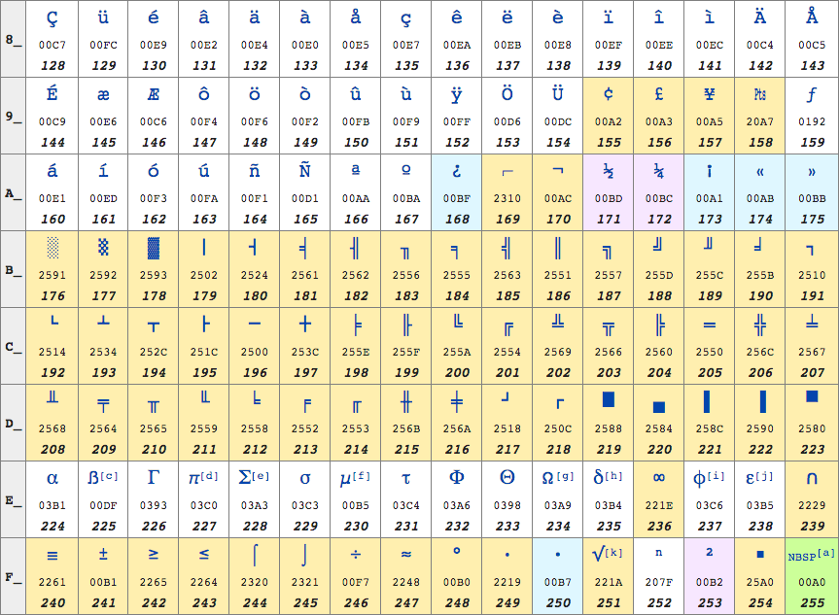
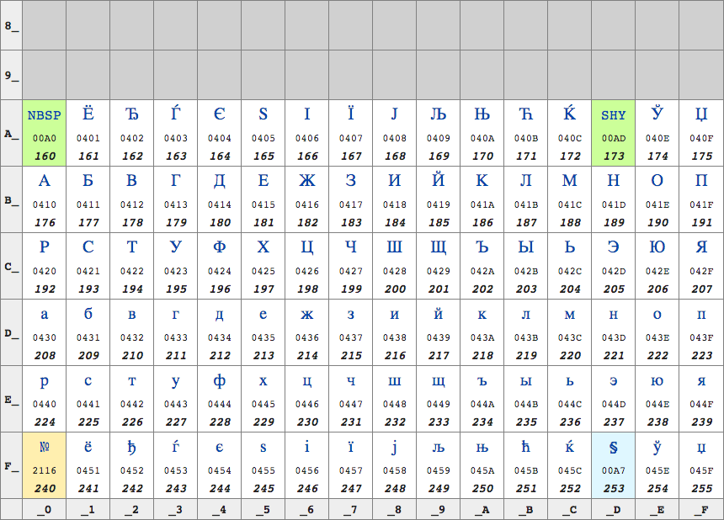
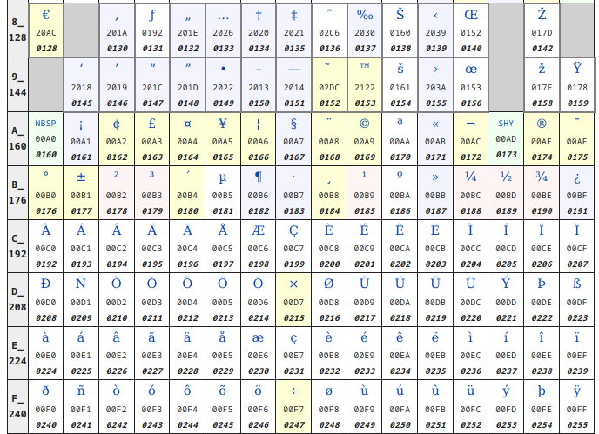
ASCII
ISO 8859-1 (latin1)
ISO 8859-2 (latin2)
ISO 8859-5 (cyrillic)
CP437 (DOS)
CP1252 (Windows)

Slide 16
Ir al súper
Hacer el TP
Cargar la SUBE
01100101
10111011
00101101
01010010
11110101
01011110
00001001
01101100
...
Ir al s·per�Hacer el TP�Cargar la SUBE�
Unix
Windows

Slide 17


1991

Slide 18
1991

Slide 19
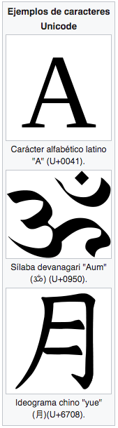
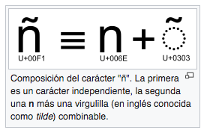
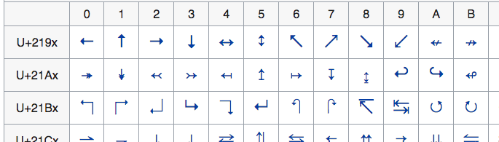
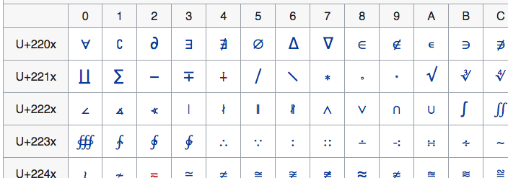
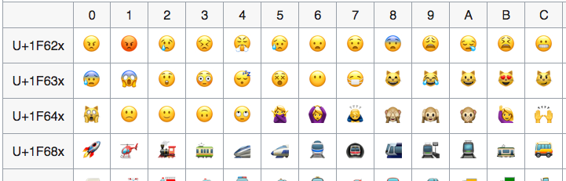

La versión 14 de Unicode (sep 2021) incluye 144.697 caracteres

Slide 20
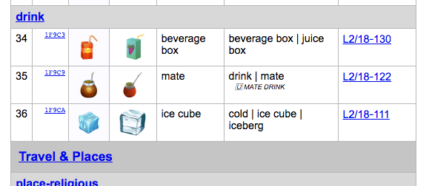

Slide 21
Hello world, Καλημέρα κόσμε, コンニチハ
???
01100101 10111011 00101101 01010010 11110101 01011110 00001001 01101100

Slide 22
Hello world, Καλημέρα κόσμε, コンニチハ
UTF-32
32 bits (4 bytes) por caracter
48 00 00 00 65 00 00 00 6c 00 00 00 6c 00 00 00 6f 00 00 00 20 00 00 00 77 00 00 00 6f 00 00 00 72 00 00 00 6c 00 00 00 64 00 00 00 2c 00 00 00 20 00 00 00 9a 03 00 00 b1 03 00 00 bb 03 00 00 b7 03 00 00 bc 03 00 00 73 1f 00 00 c1 03 00 00 b1 03 00 00 20 00 00 00 ba 03 00 00 79 1f 00 00 c3 03 00 00 bc 03 00 00 b5 03 00 00 2c 00 00 00 20 00 00 00 b3 30 00 00 f3 30 00 00 cb 30 00 00 c1 30 00 00 cf 30 00 00
136 bytes (codificado en UTF-32)

Slide 23
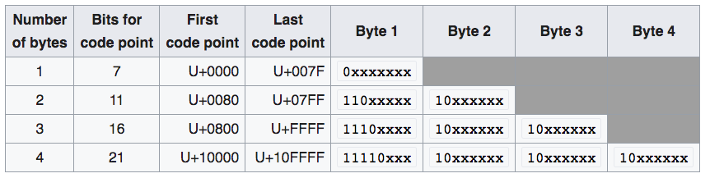
UTF-8
súper
UTF-8
01110011 11000011 10111010 01110000 01100101 01110010
s ú p e r

Slide 24
Hello world, Καλημέρα κόσμε, コンニチハ
UTF-8
48 65 6c 6c 6f 20 77 6f 72 6c 64 2c 20 ce 9a ce b1 ce bb ce b7 ce bc e1 bd b3 cf 81 ce b1 20 ce ba e1 bd b9 cf 83 ce bc ce b5 2c 20 e3 82 b3 e3 83 b3 e3 83 8b e3 83 81 e3 83 8f
59 bytes (codificado en UTF-8)

Slide 25
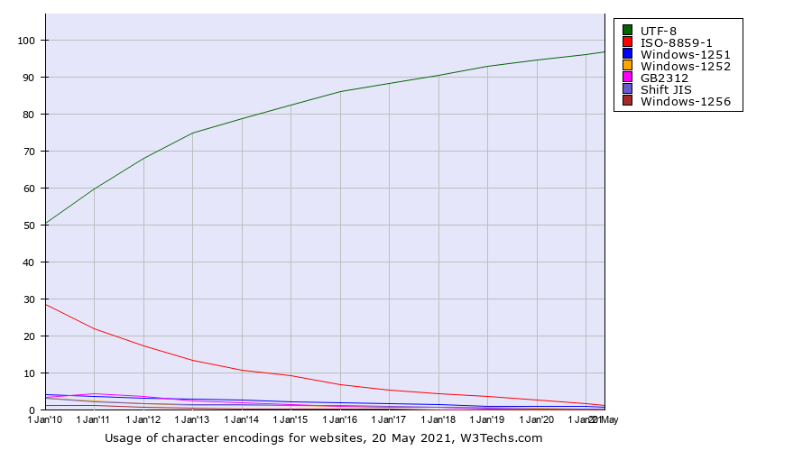
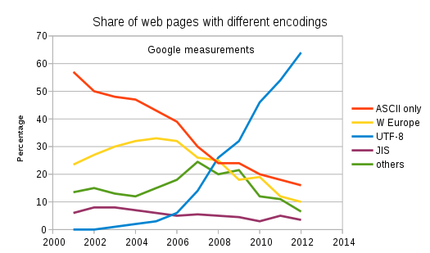
https://w3techs.com/technologies/history_overview/character_encoding/ms/y

Slide 26
súper
UTF-8
01110011 11000011 10111010 01110000 01100101 01110010
s ú p e r
latin1
sÃºper

Slide 27
Unicode + C = 💩
stack
char c = 'h';
c
104
8 bits
stack
#include <wchar.h>
wchar_t w = L'é';
c
???
????

Slide 28
Texto simple
Formatos "binarios"
Datos
Archivo
01100101 10111011 00101101 01010010 11110101 01011110 00001001 01101100
01100101 10111011 00101101 01010010 11110101 01011110 00001001 01101100
01100101 10111011 00101101 01010010 11110101 01011110 00001001 01101100
01100101 10111011 00101101 01010010 11110101 01011110 00001001 01101100

Slide 29
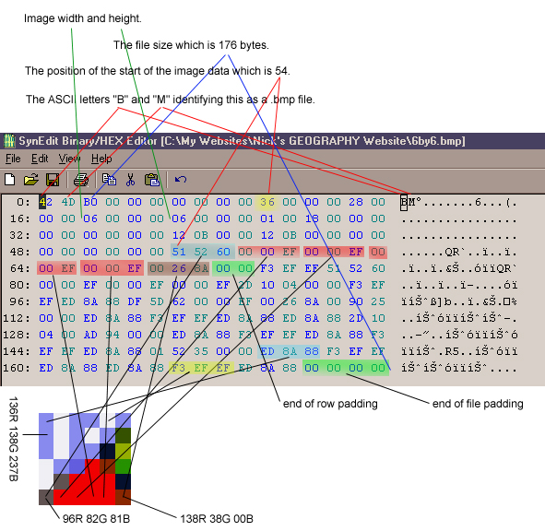

Slide 30
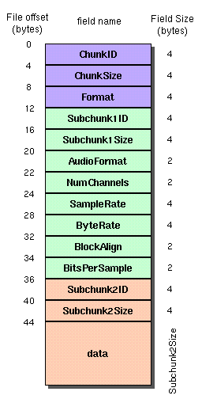
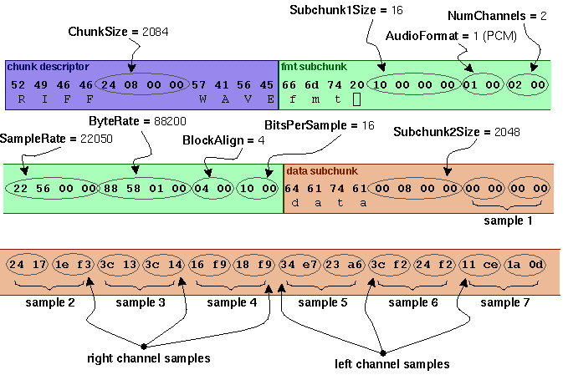
Ejemplo: WAV

Slide 31
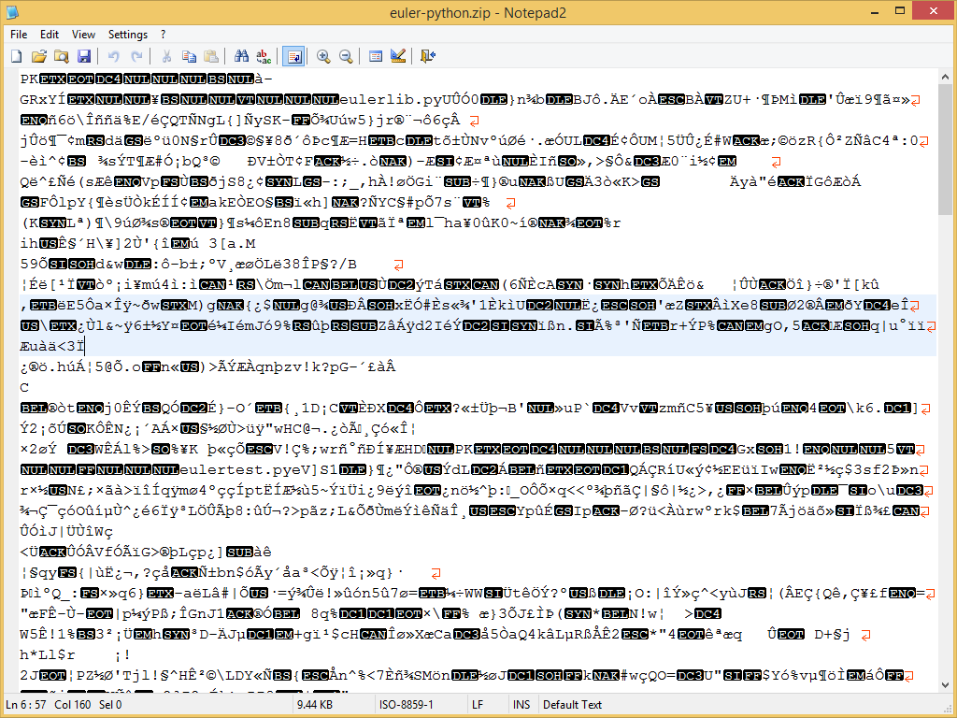

Slide 32
Manejar archivos
Programa
tareas.txt
pos: 0
Abrir /Usuarios/grace/tareas.txt
Sistema operativo
01101011
01001010
10100100
01001010
01101011
01001010
10100100
01001010
Usuarios
grace
Sistema de archivos
tareas.txt

Slide 33
Manejar archivos
Programa
tareas.txt
pos: 0
Leer
Sistema operativo
01101011
01001010
10100100
01001010
01101011
01001010
10100100
01001010
Usuarios
grace
Sistema de archivos
tareas.txt

Slide 34
Manejar archivos
Programa
tareas.txt
pos: 1
Leer
01101011
Sistema operativo
01101011
01001010
10100100
01001010
01101011
01001010
10100100
01001010
Usuarios
grace
Sistema de archivos
tareas.txt

Slide 35
Manejar archivos
Programa
tareas.txt
pos: 1
Leer
Sistema operativo
01101011
01001010
10100100
01001010
01101011
01001010
10100100
01001010
Usuarios
grace
Sistema de archivos
tareas.txt

Slide 36
Manejar archivos
Programa
tareas.txt
pos: 2
Leer
01001010
Sistema operativo
01101011
01001010
10100100
01001010
01101011
01001010
10100100
01001010
Usuarios
grace
Sistema de archivos
tareas.txt

Slide 37
Manejar archivos
Programa
tareas.txt
pos: 2
Escribir: 11110000
Sistema operativo
01101011
01001010
10100100
01001010
01101011
01001010
10100100
01001010
Usuarios
grace
Sistema de archivos
tareas.txt

Slide 38
Manejar archivos
Programa
tareas.txt
pos: 3
Escribir: 11110000
Sistema operativo
01101011
01001010
11110000
01001010
01101011
01001010
10100100
01001010
Usuarios
grace
Sistema de archivos
tareas.txt

Slide 39
Manejar archivos
Programa
tareas.txt
pos: 3
Escribir: 00001111
Sistema operativo
01101011
01001010
11110000
01001010
01101011
01001010
10100100
01001010
Usuarios
grace
Sistema de archivos
tareas.txt

Slide 40
Manejar archivos
Programa
tareas.txt
pos: 4
Escribir: 00001111
Sistema operativo
01101011
01001010
11110000
00001111
01101011
01001010
10100100
01001010
Usuarios
grace
Sistema de archivos
tareas.txt

Slide 41
Manejar archivos
Programa
tareas.txt
pos: 4
Cerrar
Sistema operativo
01101011
01001010
11110000
00001111
01101011
01001010
10100100
01001010
Usuarios
grace
Sistema de archivos
tareas.txt

Slide 42
Archivos en C
stdio.h
typedef ... FILE;
FILE *fopen(const char *path, const char *mode);
int fclose(FILE *stream);
FILE * stdin;
FILE * stdout;
FILE * stderr;

Slide 43
fopen("archivo.txt", modo)
Leer
Escribir
Si el archivo no existe
Si el archivo existe
Modo
"r"
read
✓
Error
"w"
write
✓
Lo crea
Lo trunca
"a"
append
✓
Lo crea
permite agregar al final
"r+"
read+write
✓
✓
Error
"w+"
read+write
✓
✓
Lo crea
Lo trunca
"a+"
read+append
✓
✓
Lo crea
permite agregar al final

Slide 44
Leer archivos de texto
stdio.h
int fgetc(FILE *stream);
un caracter (un unsigned char casteado a int)
EOF (un int negativo)
char *fgets(char *s, int size, FILE *stream);
s
NULL en caso de no haber leido nada (ej: fin de archivo)

Slide 45
Leer archivos de texto
fgets(buf, ...);
stack
buf
Hola\n\0
Unix
Windows
Hola\n
Hola\r\n

Slide 46
Ejemplo: leer línea por línea
#include <stdio.h>
#include <stdlib.h>
int main(void) {
FILE *f = fopen("entrada.txt", "r");
if(f == NULL) {
perror("No pude abrir el archivo!");
return 1;
}
char buf[128];
while (fgets(buf, sizeof(buf), f) != NULL) {
// hacer algo con buf
}
fclose(f);
return 0;
}

Slide 47
Escribir archivos de texto
stdio.h
int fputc(int c, FILE *stream);
int fputs(const char *s, FILE *stream);
int fprintf(FILE *f, const char *format, ...);

Slide 48
Escribir archivos de texto
fputs(s, ...);
stack
s
Hola\n\0
Unix
Windows
Hola\n
Hola\r\n

Slide 49
Ejemplo: leer y escribir línea por línea
int main(void) {
FILE *entrada = fopen("entrada.txt", "r");
if(entrada == NULL) {
perror("No pude abrir el archivo de entrada!");
return 1;
}
FILE *salida = fopen("salida.txt", "w");
if(salida == NULL) {
perror("No pude abrir el archivo de salida!");
return 1;
}
char buf[128];
while (fgets(buf, sizeof(buf), entrada) != NULL) {
fputs(buf, salida);
}
fclose(entrada);
fclose(salida);
return 0;
}

Slide 50
Ejemplo: leer y escribir línea por línea
int main(void) {
FILE *entrada = fopen("entrada.txt", "r");
if (entrada != NULL) {
FILE *salida = fopen("salida.txt", "w");
if (salida != NULL) {
// hacer algo con entrada y salida
fclose(salida);
fclose(entrada);
return 0;
} else {
perror("No pude abrir el archivo de salida!");
fclose(entrada);
return 1;
}
} else {
perror("No pude abrir el archivo de entrada!");
return 1;
}
}

Slide 51
Archivos binarios
fopen("archivo.jpg", "rb");
// "wb", "ab", etc
stdio.h
size_t fread(
void *ptr,
size_t size,
size_t nmemb,
FILE *stream
);
size_t fwrite(
const void *ptr,
size_t size,
size_t nmemb,
FILE *stream
);

Slide 52
Ejemplo: formato PPM
Encabezado (ASCII)
P6
\s
ancho
\s
alto
\s
maxv
\n
R
G
B
R
G
B
R
G
B
R
G
B
...
uint8_t

Slide 53
#include <stdlib.h>
#include <stdio.h>
#include <stdint.h>
#define ANCHO 800
#define ALTO 800
int main(void)
{
FILE *f = fopen("imagen.ppm", "wb");
fprintf(f, "P6\n%d %d\n255\n", ANCHO, ALTO); // encabezado
for (int j = 0; j < ALTO; ++j) {
for (int i = 0; i < ANCHO; ++i) {
uint8_t color[3] = {
(uint8_t)((i / (double)ANCHO) * 256), // red
(uint8_t)((j / (double)ANCHO) * 256), // green
((i + j) / 100) % 2 == 0 ? 255 : 0, // blue;
};
fwrite(color, 1, 3, f);
}
}
fclose(f);
return 0;
}

Slide 54
Posición en el archivo
stdio.h
int feof(FILE *stream);
long ftell(FILE *stream);
int fseek(FILE *stream, long offset, int whence);

Slide 55


